Slide 1
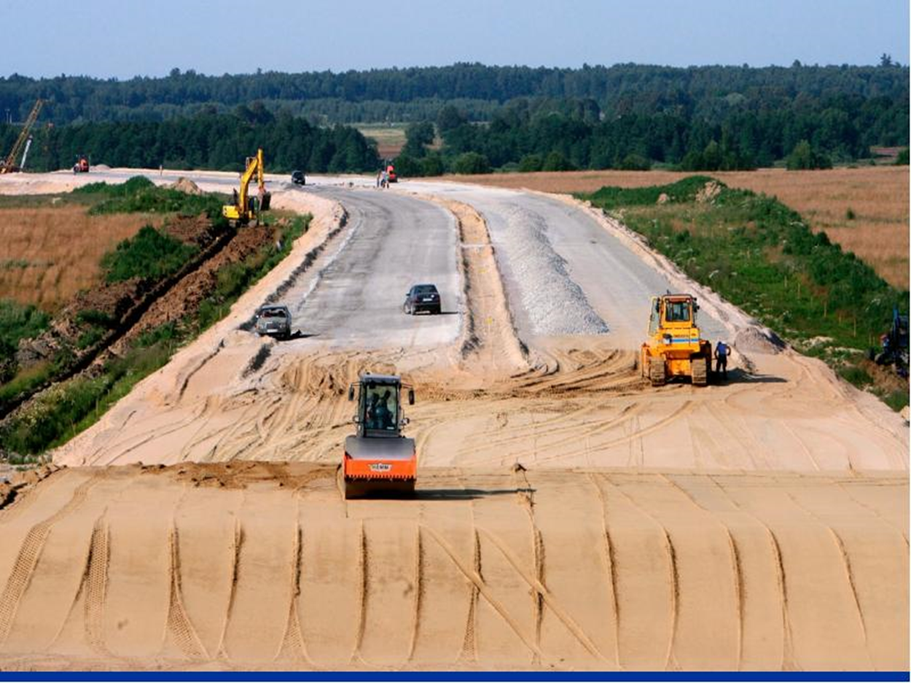
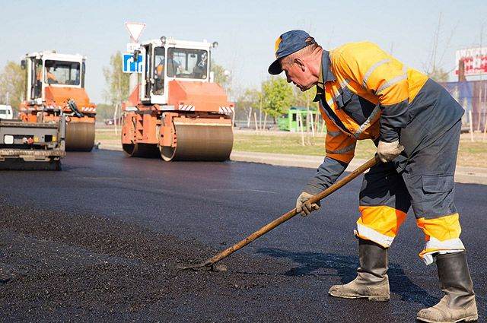
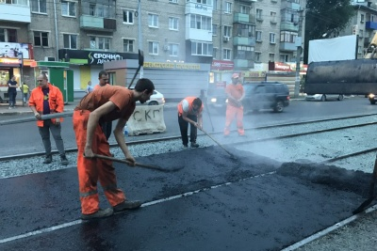
«ДОРОЖНИКИ. СТРОИТЕЛЬСТВО ДОРОГ»

Slide 2
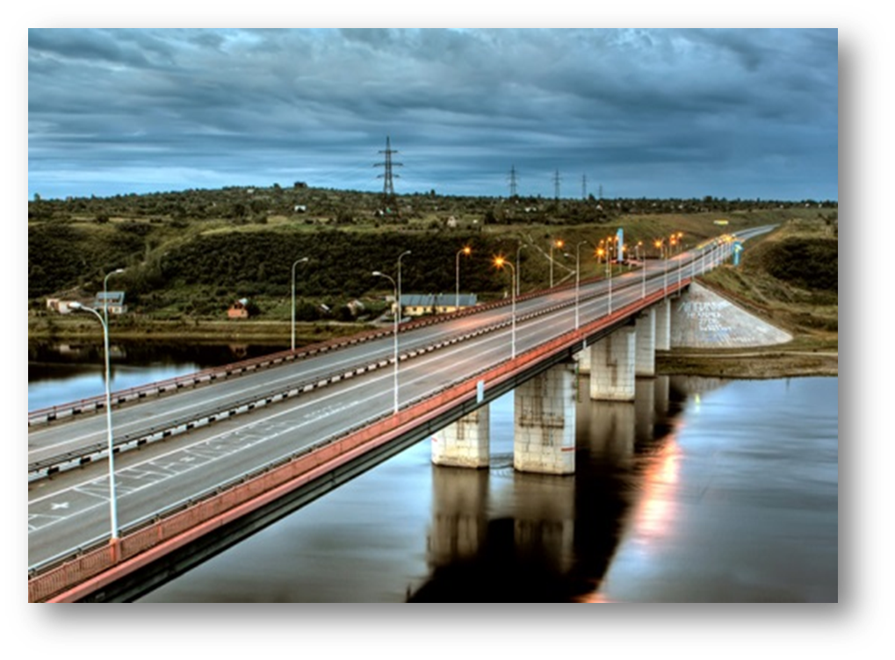
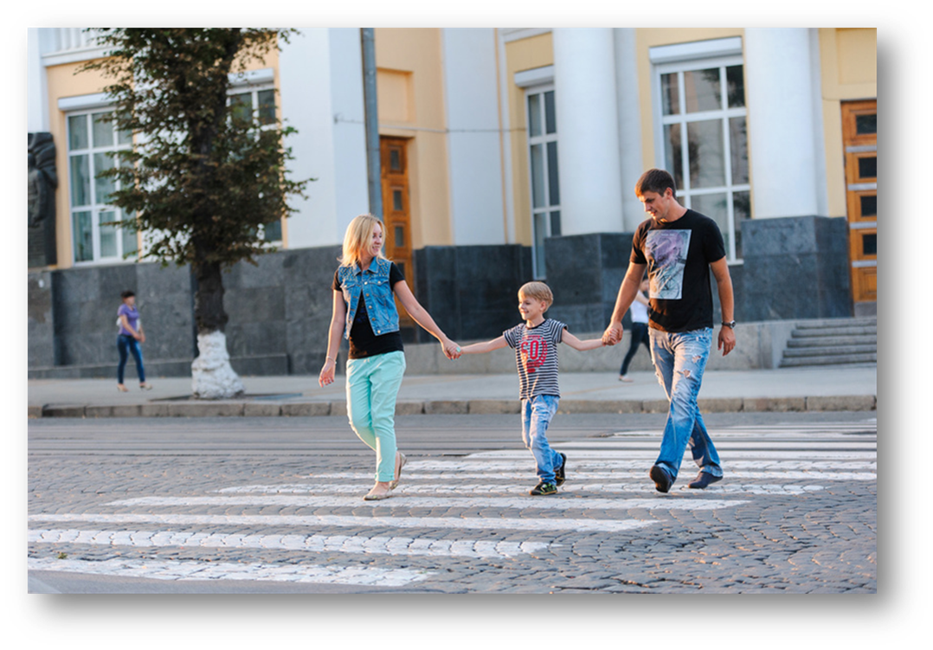
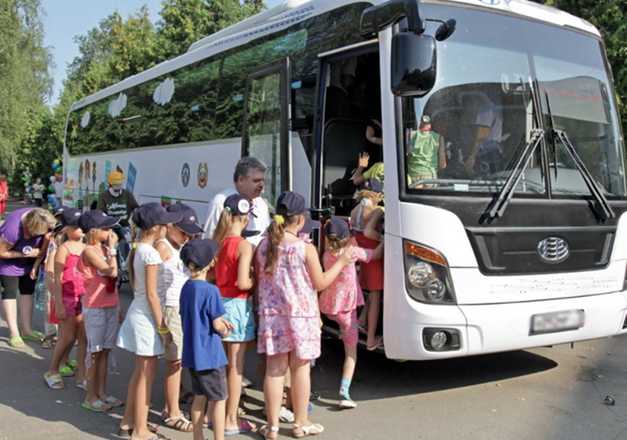
В строительстве дорог принимают участие много разных специалистов. Они трудятся на природе, не находятся на одном месте, от их работы зависит уровень развития населённых пунктов, а также безопасность водителей, пассажиров и пешеходов.

Slide 3
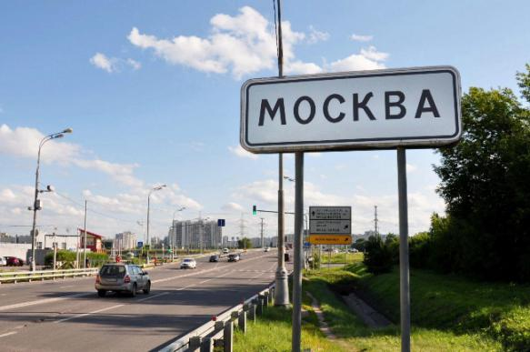
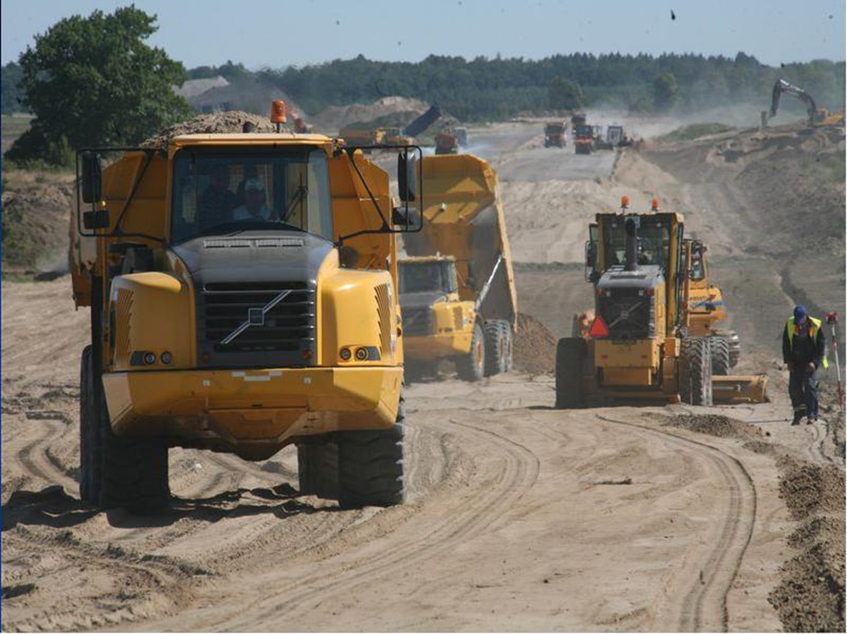
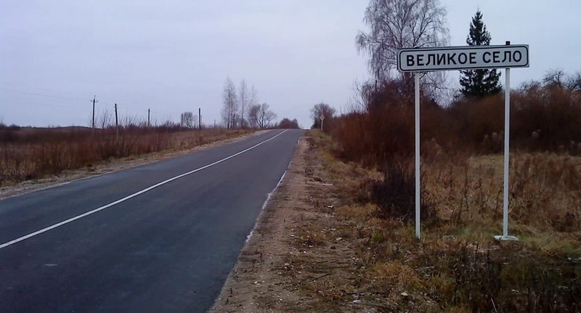
Рабочие не просто строят дороги, воздвигают мосты, ремонтируют дорожное полотно, они соединяют города с посёлками, дают возможность передвигаться из одного пункта в другой, на их плечах лежит и содержание дорог.

Slide 4

Проектировщик

Slide 5

Инженер - строитель

Slide 6

Кладовщик

Slide 7
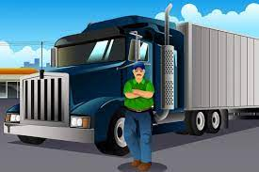
Водитель

Slide 8

Прораб

Slide 9
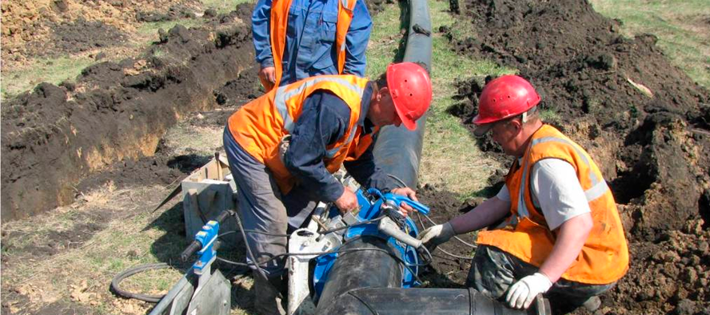
Монтажник

Slide 10
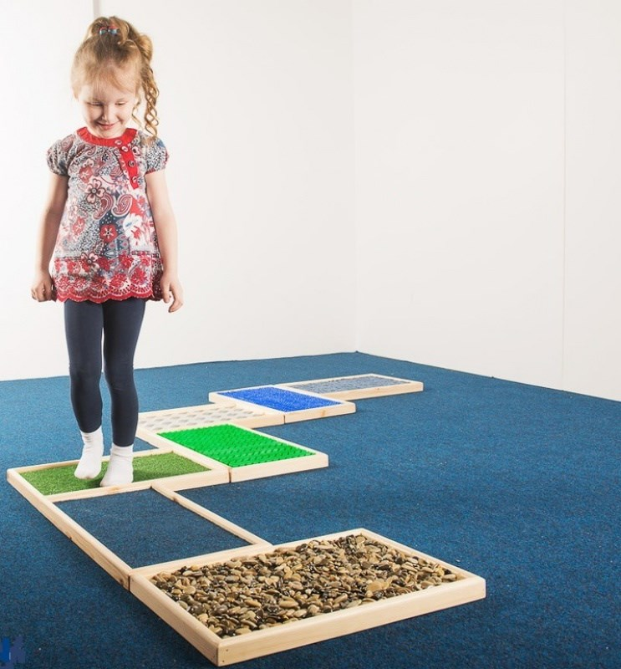
Словесная игра: «Угадай, кто, что делает
в строительстве дорог»
(для детей старшего возраста)
Цель: Расширение и уточнение знаний детей о строительных профессиях.
Ход игры: предложить детям отгадать профессии. За правильный ответ, ребенку выдается карточка с отгаданной профессией, прикрепляется бейджик. Инструктор спрашивает детей так, чтобы каждый смог дать один ответ и получить карточку и бейджик.

Slide 11

Кто проектирует
дороги?
ПРОЕКТИРОВЩИК

Slide 12

Кто составляет
план – схему дороги?
ИНЖЕНЕР-СТРОИТЕЛЬ

Slide 13

Кто занимается хранением и выдачей строительных материалов?
КЛАДОВЩИК

Slide 14
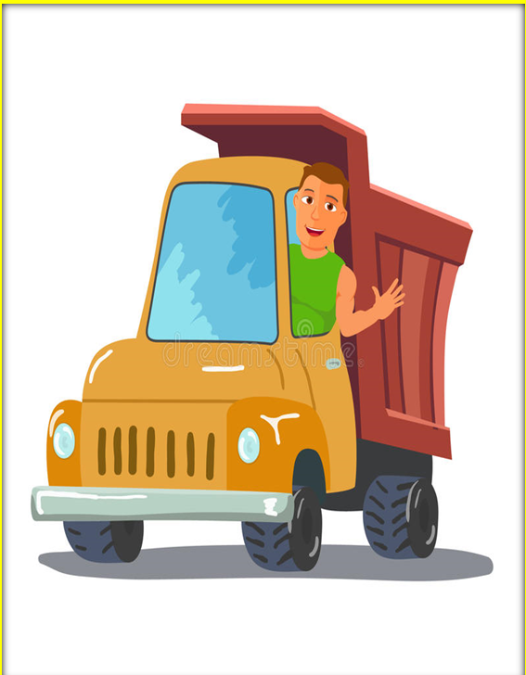
Кто осуществляет перевозку
строительных материалов?
ВОДИТЕЛЬ

Slide 15

Кто организует и контролирует
работу специалистов
на рабочем
участке?
ПРОРАБ

Slide 16
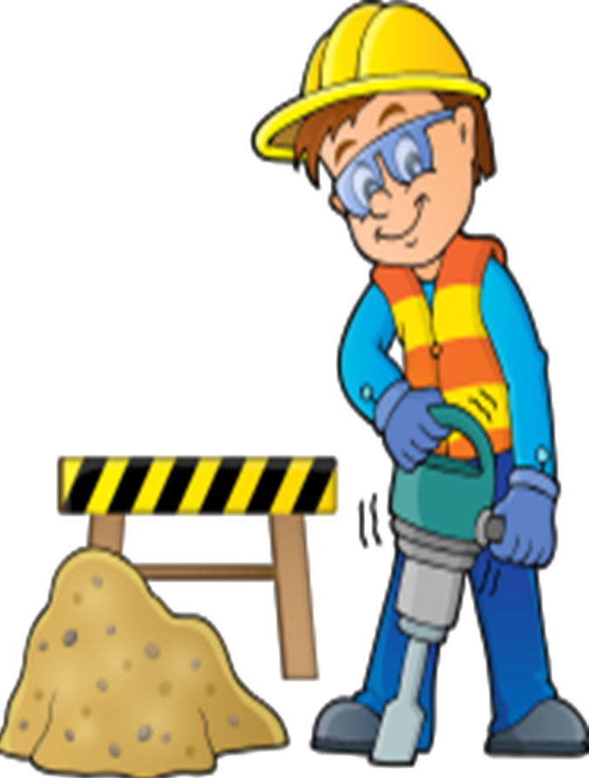
Кто выполняет
монтаж
элементов
дороги?.
МОНТАЖНИК

